Slide 1
晶圓生產管理運作之基本概念
生產管理運作
基本概念
S100 主講

Slide 2
晶圓廠生產線管理
大綱
前言
組織架構與權責
現場主管職掌與績效管理
工廠績效指標與管理
生產資訊系統
生產管理要點
現場品質與環境改善
結語

Slide 3
前衛V.S傳統
晶圓生產 傳統工業生產
‧產品少量多樣化 ‧產品多量少樣化
‧在製品流程交錯複雜 ‧在製品流程單純
‧製程步驟多且非單一性 ‧製程步驟少且單一性
‧生產計劃安排困難.落實亦較難 ‧生產計劃排程落實易
‧生產週期長,較不易控制 ‧生產週期短且較易控制
‧生產狀況變異性大 ‧生產狀況變異性小
‧產品對生產環境敏感度高 ‧產品對生產環境敏感度低
‧製程允差小 ‧製程允差大
‧機台多功能化,且數量多,價格高 ‧機台功能單一化,且數量少,價格較低
‧生產環境特殊 ‧一般生產環境
‧細心、謹慎的生產型態 ‧計量化生產
‧OPERATOR教育訓練時數長 ‧OPERATOR教育訓練時數少
‧OPERATOR流動率高 ‧OPERATOR流動率低
‧智慧型生產 ‧勞力型生產
‧成本高 ‧成本低
‧機台穩定度差 ‧機台較穩定
‧短的產品生命週期 ‧長的產品生命週期
‧高附加價值 ‧低附加價值
‧進步快速 ‧進步緩慢

Slide 4
晶圓廠的型態
整合元件製造廠(IDM)
vs
專業代工廠(FOUNDRY)
  訂單生產 vs 存貨生產

Slide 5
組織架構與權責
技術
人事
Operator
Machine
人
機
採購
工安
Material
料
Facility
總務
設施
品管

Slide 6
組織架構與權責
機
EQ
人
IEin
設施
廠務
CIM
機
人
料
Qualify&Tuning
Process
PE
機
人
料
Maximize
Quantity
IEoff
PE
PE
PE
Integrate
Quality
ITE

Slide 7
組織架構與權責
模組工程部
機
EQ
提供製造部需求的機台稼動率 Up Time ratio
機
人
料
Qualify&Tuning
Process
PE
確認人.機.料之品質合格,以調制出可大量生產之標準作業程序 SOP

Slide 8
組織架構與權責
模組化之運作
為什麼要
把製程
設備
放在一起?
EQ
PE
PE+EQ
Man
Method
Machine
Material
Environ.
Environ.
Man
Machine
Method
Material
製程主導問題解決的效率與效能

Slide 9
組織架構與權責
晶圓製造部
機
人
料
Maximize
Quantity
IEoff
規劃產能,訂定生產計劃,調整排程以求得最大(即時)產出
人
IEin
用適當的人力,依生產排程,安排機臺作最有效率的晶片產出

Slide 10
組織架構與權責
製程整合工程部
PE
PE
PE
Integrate
Quality
ITE
將各製程整合出最適生產條件(Robust Process),訂定規格供各單位遵循,確保良率穩定

Slide 11
組織架構與權責
廠務工程部
設施
廠務
提供潔淨的無塵環境,穩定的水.電.氣.化學品供應及合乎環保要求的廢水.氣.料的處置
自動化工程部
設施
CIM
晶片及資料傳輸的自動化
Dustless
Paperless
Manless

Slide 12
現場主管的定位
“主管”均負有『承上啟下、協調平行』,
支援領導考核等之責任,並兼具管理者及
被管理者的角色,因此必須培養有效的溝
通,協調決策等能力,並建立良好的人際關
係,其工作之推展有直接的助力.

Slide 13
現場主管職掌範圍
人員
出勤、調度、教育訓練、指導、交談溝通、考核、
奬勵、紀律、效率、士氣、升遷、安全.
設備
產能,機台使用率,保養,清潔擦拭,測機,治工具.
材料
原物料,在製品,消耗性物料.
方法
操作規範、品管手法、MIS、物料管理、製造規格
需求單
設施
水、電、氣、空調、微塵粒子、特殊氣體偵測、
工業安全.
成本
人事、設備、材料、時間、方法、設施

Slide 14
人員的管理
“人”是各管理中最大變數,最需投注心力的項目,
方能有良好的掌握,以下為一般工作內容:
依公司“工作規則”/請假辦法,確實記錄人員出勤狀況.
(遲到 / 早退 / 請假 / 加班 / 曠職)
1.出勤----
因應實際上的需求進行有效的人力調整,發揮生產效
如:產品堆貨時,訓練新人時…..等
2.調度----
公司經營理念、規章、辦法、管理制度、行政措施和各單位
的工作要求等之宣導以及職業道德等觀念之灌輸
3.教育----
所屬本職工作所需技能之養成,長期的交互訓練計劃,合格專長
應登錄於“個人基本資料表”
4.訓練----

Slide 15
人員的管理
日常工作中應不斷要求、當面教導、指示部屬,導引正確工作要領,
落實教育訓練效果.
5.指導----
應與所屬定期 / 不定期,正式場合 / 非正式場合晤談,建立良好的互
動溝通模式.
6.交談----
7.溝通----
對所屬同仁的問題,應細心瞭瞭解,盡速處理,建立互信互助態度.
分為月考核、半年考核、端午節 / 中秋節考核 / 春節考核…等,
並將情節摘錄於“工程助理考核記錄表”及“月考核工作記錄表”
8.考核----
9.奬懲----
對於所屬之特殊表現,遇有優良/缺點時,即時表揚.指正,強化效果.
組織中使人人遵守“工作規則”“操作規範”…等遊戲規則,由外而內、
由上至下,全體一致符合要求就是紀律的表現.
10.紀律----

Slide 16
人員的管理
依每小時 / 班 / 天 / 週 / 月等不同週期,審視所屬生產成果,作為
工作調度、教育訓練、工作考核等之依據.
11.效率----
好的士氣對工作效率較有正面影響,因此要掌握士氣,需隨時注重
“激勵部屬”、“奬懲公平” 、“工作安全” 、“工作保障” 、“工作升
遷”等,重視部屬需求,讓部屬瞭解主管不是只知道要求工作,更是
關心她們.
12.士氣----
公司的升遷管道必須清楚、明確、公開;年度升遷,應讓所屬瞭解
自身的表現及下年度應加強之處.
13升遷----
員工的作業安全是所有管理工作中最重要的一項所有人員必須遵
守公司有關的安全規以避免偒害的發生.
14.安全----

Slide 17
設備的管理
IC業乃集資本密集,技術密集之高科技工業,其中更以
設備之投資金額最龐大,因此應注重下列工作:
1.設備產能---- 各設備的基本產出能力,可以下列方式評估, (1)單位小時出量
(2)單位週期產出量.
2.預防保養---- 可分為定期及定量的PM,以保持機台的最狀態,延長機台使用壽命.
3.設備清潔---- 設備的表面應隨時保持乾淨,時時擦拭 , 亦不可放置雜物.
4.機台測機---- 可分為定時、定量及PM後的測機動作,目的在掌握機台狀況,確保
機台狀況合乎制程上的需求,其計錄可改善的參考.
5.機台稼動率--- Utilization Rate 可分為“生產工時(Production Use)”、
”預防保養“、”工程時間(制程開發或修改)“、”測機時間“、
“異常時間” 、“待料時間”;要有好的稼動率必須提高生產工
比例,降低其他五項工時比例.

Slide 18
方法的管理
“方法”乃製造現場操作、管制、控制的規範,其訂定應掌握
“簡易、明瞭”原則,最終應標準化.
1.操作規範---- 通稱 O.I.係由製程人員訂定,提供各個工作站別一個明確簡單的依循步驟.
2.品管手法---- 係用來實行公司 / 工廠品質管理理念的方法,設計上應求其簡明扼要,容易
運用, 能迅速反應回饋與採取對策 , 例如 : 管制圖、SPC 、抽檢方法…等.
3.MIS---------- 資訊管理系統, 所有資訊的集中地, 是耳目也是大腦 ; 故每一筆資料、記錄
、務求正確及時.
4.物流管制---- 各項物料(含原物料 / 在製品)流向控制管理的方式,以確保不斷料,及時供應,
當用則用,當省則省.例如:看版管理,JIT…等.
5.製造規格---- 通稱Spec,係各個站別檢測品質的標準,也是工廠製程能力的表現;如同O.I.
一般也是由製程人員製訂,要求也相同.
6.MIM---------- 動作經濟原則,以最有效,最省時,最省力來完成工作的一種方式.

Slide 19
材料的管理
“材料”包括製造現場的“原物料(Raw Material)” 、“在製品(Work in Process)”
、“治工具”等,亦屬有形成本投入;與設備成本不同的是,它們大多為變動性成本,
隨產量需求昇降,而有不同用量的投入,易使得對其效益的管理產生輕忽而造成浪費;
因此,舉凡“領取“、”使用“、”請購“、”回收“等作業,均應本”物盡其用“觀念考量,
使材料發揮最大效益.
1.原物料----晶片(可分Production Wafer,Moniter Wafer) ,光罩MASK Target,
Chemical(酸,光阻液,顯影液), Gas,Qurtz…等.
2.在製品---各站別上的半成品.
3.耗材------口罩,手套,擦機布,墊腳架,無塵衣/鞋/帽/紙,紙鞋套,研磨膠帶…等.
4.治工具---產品架,工作桌,推車,晶舟架,晶舟盒,Teflon/PP晶舟,吸筆,平邊器,
晶舟轉換器…..等.

Slide 20
設施的管理
“設施”泛指工廠廠房的水、電、氣、空調等供應系統,
以及環境空間而言,但對於IC工業則多了特殊氣體/化學品
供應系統,抽氣真空系統以及微塵防污過濾系統,是FAB不
可或缺的,因此下列各項是否供應正常,同樣影響正常生產,
必須加以注意.

Slide 21
設施的管理
1.水----有City Water(自來水),Cooling Water(冷卻水),DI---Water(De-Ionic/去離子水),
Chilling Water(冰水)等,用途多為洗淨,冷卻作用,設備需賴此以正常作用.
2.電----分設備(施)動,照明電力兩類,均直接影響運作.
3.氣----有“氮氣(N2)” 、“純氮(P-N2) 、”高壓氮(HPA)”,提供機械氣壓動力控制用.
4.空調---除了一般的温/濕度控制外,尚需包括微塵過濾暨抗靜電功能,使產品制造環境
合乎規格.
5.抽氣/真空---抽氣即Exhaust,係用於吸排廠內殘氣,廢氣,化學品味道,保障人員呼吸新鮮空氣;
真空即Vacuum,用於清潔及吸附產品.
6.特殊氣體/化學品--是直接用於產品製造過程中的原料,經由安全管路及防漏偵測系統,提供至
設備內部,例如:He,PH3,PN2,Ar, CF4,SiH4…等.
7.工業安全---在使用特殊氣體(有的毒性高,有的易燃),大量化學品(如酸,有機溶劑)的情形下,必
須重視安全防範的措施的設計、執行,以及人員安全衛生觀念的建立,使一般及特
殊工業傷害都能徵於未發,達成零災害目標.
8.廠區清潔---工作區域,機台設備週邊的清潔,由現場主管依6S原則規劃,經課級主管同意後,交所
屬同仁負責;大區域則合約清潔人員負責定時清潔整理.

Slide 22
成本的管理
雖然各項財務成本有專責單位負責統籌編列,監管使用情形,但是減少/避免不必要
的浪費卻是每個成員應盡的義務,而現場主管更應抱著“錢要花在刀口上”的心態,隨時瞭
解,掌握責任範圍內有無浪費產生:
1.人事成本----人力是否充分發揮?加班成本是否必要?教育訓練的吸收成效如何?
2.設備成本----稼動率是否達到要求標準?待料/PM/工程等非生產所佔時率是否夠低?
設備的負載能力是否充分發揮?
3.方法成本----產品品質是否第一次就能合乎規格?Rework比例是否過高?方法是否有效?
方法是否標準化?工程方法是否兼顧生產成本效益.
4.材料成本---物料品質是否合理?各項物料使用是否合理?消耗性物料是否可回收?
安全存量是否合理?
5.設施成本---水/電/氣等有無正常使用,廠區清潔合約人員是否完成合約之工作.

Slide 23
現場管理者需具備條件
‧資源分配的能力
‧樂於溝通協調
‧獨立作業的能力

Slide 24
績效管理
製造
管理指標 工具
Wafer out
MES
Scheduling
Dispatching
Cycle time
Cycle time
Movement
Cost
Movement
Wafer out
MES：Manufacturing Execution system

Slide 25
績效管理
設備
管理指標 工具
Up Time
Manual
TPM
FMEA
MTBF MTTR
Cost
Equipment States Stack Chart
Non-Scheduled Time
Equipment Downtime
Unscheduled Downtime
Total Time
Scheduled Downtime
Operations Time
Engineering Time
Equipment Uptime
Standby Time
Manufacturing Time
Productive Time

Slide 26
績效管理
製程
管理指標 工具
POH (UPH)
DOE(Taguchi)QC 7 Tools,
SPC,EDA
QIT
OOC rate
Cp Cpk
縮小變異
OOC rate
3s
UCL
Cp
2s
1s
x
對準中心
99.73%
68.26%
95.45%
-1s
Cpk
−2s
−3s
LCL

Slide 27
績效管理
製程整合
管理指標 工具
Defect Density
Defect Density
DOE(Taguchi)QC 7 Tools,
SPC, EDA
QIT
1M memory cell
Yield-Line
-WAT
-CP
Particle

Slide 28
績效管理
Quality Talk—
沒有品質一切免談
工廠的運作
就是
推動品質循環
持續不斷的改善過程
TQM
SOP
QIT
SPC
SOP-standard operation procedure
SPC-statistical process control
EDA-engineering data analysis
QIT-quality improvement team
EDA

Slide 29
FAB2 生產管理專有名詞介紹
生產管理專有名詞大致可分為三類:
(一) 生產力(Productivity)
(二) 品質(Quality)
(三) 交期(Delivery)
茲將此三大類常用名詞依FAB2生產作業特性定義作說明：

Slide 30
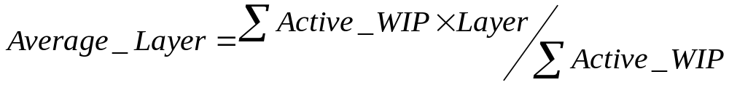
(一) 生產力(Productivity)
1.Wafer out:
經過品管人員檢驗合格後,可出貨之晶片,並完成轉帳作業(Ship)
及對方已接 收之晶片數量。
2.WIP(Work In Process):
指晶片投入工廠生產後,尚未完成所有加工步驟之晶片,一般稱為
在製品或存貨,而Wafer out後稱為庫存。
3.Layer:
指晶片從投入到產出所需經過Stepper(對準機台)之次數。
亦即Σ(每批片數 * 該批層數)/總片數

Slide 31

4.Move:
晶片完成加工,人員對該批進行轉帳作業(Move out)稱之。
5.Photo Move:
晶片在Stepper(對準機台)完成加工後,人員對該批產品進行轉帳作業所
累積之產出片數稱之。
註1:包含工程貨及藉由Rework路徑轉帳之片數
註2:Photo Move亦稱 Photo Layer.
6.POH:
指個別機台每小時之產出,公式如下:
UT: Up Time, 機台可正常生產時間

Slide 32
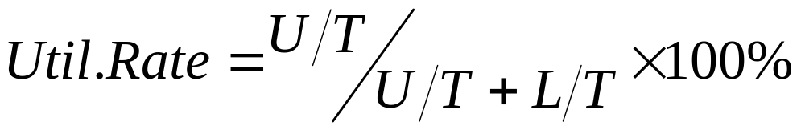
7.Availability:
機台可利用率, 公式如下:
U
T
+
L
T
Availabili
ty
=
Total
_
Time
LT: Loss Time, 機台閒置時間; Total_Time: 機台全部時間
8.Utilization Rate:
機台生產使用率,公式如下:
9.Capacity:
指工廠整體產能,而個別機台之產能,公式如下:

Slide 33
(二).品質(Quality)
1.Line Yield:
晶片製造過程中滿足規格需求而能正常出貨之比例,公式如下:
註:Scrap不含非工廠因素Scrap之數量.
2.Scrap(Loss):
晶片製造過程中,經檢驗不合格,而無法正常出貨之晶片數量.
3.Scrap Rate:
晶片製造過程中,無法滿足規格需求而無法正常出貨之比例,公式如下:
註1: Scrap不含非工廠因素Scrap之數量.
註2:各單位之Scrap Rate=(各單位之Scrap片數) / (Wafer out +Scrap)

Slide 34
4.Rework:
晶片製造過程中,無法滿足規格需求而需重新加工.
5.Rework Rate:
晶片製造過程中,無法滿足規格需求而需重新加工之比例,公式如下:
Rework Rate=Rework(pcs) / Total pcs
Rework Rate=Rework(Lots) / Total Lots
註:一般而言,Rework Rate有批數或片數為計算基準之算法。

Slide 35
(三).交期(Delivery)
1.Cycle Time:
生產週期.指晶片從投入(Wafer Start)到產出(Wafer Out)所需花費
之時間稱之。
註:Cycle Time目前計算方式由9952站轉出時即視為Wafer Out.
2.OTD Rate(On-Time Delivery Rate):
已出貨產品中,實際之生產週期滿足標準生產週期之批數佔全部已
出貨產品批數之比例.公式如下:
註1:未滿一個Layer之批數不列入計算。

Slide 36
FAB2 生產管制與RUN CARD介紹
(一) RUN CARD介紹
(二) 生產秩序
(三) 機台EVENT簡介
(四) RUN貨聖經

Slide 37
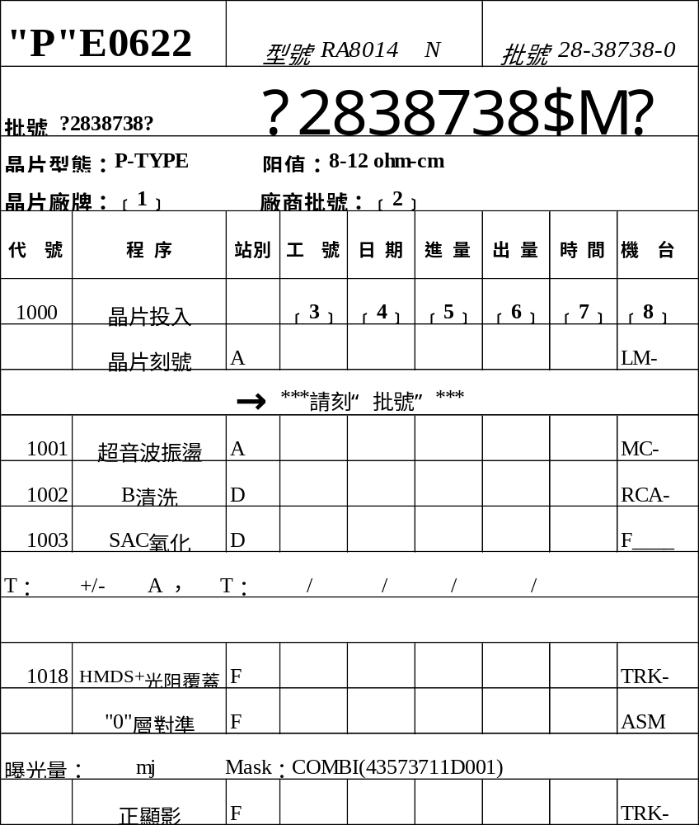
RUN CARD介紹
Route
Product
Lot number
Bar code
Wafer type
Resister
1.Wafer vendor
2.Vendor number
Operation code
3.Word number
Operation description
4.Operation date
Tunnel
5.Load quantity
6.Unload quantity
7.Operation time
Engineering parameter
8.Machine
Pink: Engineer lot
Yellow:Foundry
:
Mask
Blue:Normal lot

Slide 38
LOT NO 編碼 RULE
Lot Number Identification:
2 8 3 6 1 2 2 A
Fab 2
Year 1988
The 36th week
serial number
(900~999:Engineering lot)
Split no.
(“0” for parent lot
“A” to “Z” for child lots)

Slide 39
型號編碼RULE
RUN CARD中之型號共有12個欄位
如: R A 8 0 1 4 _ _ _ _ _ N
母體欄位
空格
母體版別
子體欄位
子體版別
第一、二欄是英文字母,
第一欄 U,A=>0.4 UM S=>0.5 UM R=>0.6 UM N=>0.8 UM Y=>FUNDRY
第三~六欄是母體欄位,
第七~九欄是子體欄位﹝若無子體則為空白﹞,
第十欄是空格,
第十一欄是子體版別,
第十二欄是母體版別.【很好記→母親抱著孩子】

Slide 40
CODE LOT 辨識
定義: 從BANK (STATION 站別)轉出之產品
判別條件:須同時滿足下列兩條件
(1)LA_NO為9碼(含版別共12碼)
EX:SA5591035 AD
9碼
12碼
(2)ROUTE為C054XX,C0607X,C0608X,M04XXX,C044X
特例: (1)E0662I RA8068XXX也是CODE LOT
(2)少數C055XX,C05XX,C040XX,也是CODE LOT
注意銀色標籤子體為藍色筆跡

Slide 41
CODE LOT 示意圖
(2)ROUTE為
C054XX,
C0607X,
C0608X,
C044X,
M04XXX
(1)LA_NO
為9碼(含版
別共12碼)
CODE
LOT

Slide 42
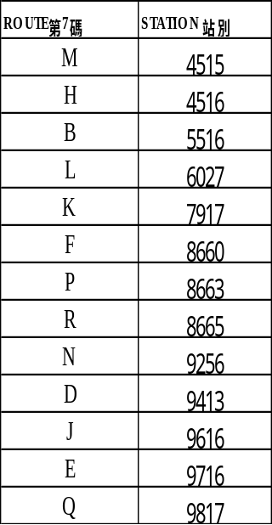
ROUTE編碼RULE
流水號
對準方式
C 05 4 H I K
進BANK代號
製程代號
C=> HICMOS
N=> HINMOS
E=> EPROM
B=> BICOMOS
M=> MASK ROM
H=> HIGH VOLTAGE
線寬
05=> O.5UM
04=> 0.4UM
特性代號
0=>SPSM
1=>DPTM
2=>DPSM
3=>TPSM
4=>SPDM
5=>SPTM
6=>DPDM
7=>TPDM
8=>SPQM
9=>OTHERS

Slide 43
機台EVENT簡介(一)
01
U/T
UP-TIME
機臺正常且有貨可作
02
PM
PREVENTED-MAINTENACE
定期保養維護
03
M/D
MACHINE-DOWN
機臺因設備原因當機
04
P/D
PROCESS-DOWN
機臺因製程原因當機
05
S/U
SET-UP
測機【OI規定測機，OK後始可RUN貨】
06
R/D
RESEARCH DOWN
R & D 借機
07
F/D
FACITITY-DOWN
設施當機 [如停水、停電、地震.等】
08
L/T
LOSS-TIME
機臺正常但無貨可作
09
O/T
OTHER-TIME
其他原因【如開會、上課....等】
10
K/T
K-TIME
因特需單,無法正常RUN貨 (報表以P/D狀態計)
●以上10項乃報表追蹤用

Slide 44
機台EVENT簡介(二)
11
C/P
COLLECTING-PARAMETER
資料收集 【報表會以 S/U 狀態計】
12
RS-CHECK
測機 【報表會以 S/U 狀態計】
《OI.內規定『一定片數』時監測機臺後，NEW STATUS 將重新計算且歸零》
13
RS-CLEAN
清機 【報表會以 PM 狀態計】
《OI.內規定『一定片數』時監測機臺後，
NEW STATUS 將重新計算且歸零》
14
RS-E-CHANGE
ELECTRODE-CHANGE
電極更換 【報表會以 PM 狀態計】
《OI. 內規定『一定片數』時監測機臺後，
NEW STATUS 將重新計算且歸零》
●以上4項乃機臺計算片數狀態

Slide 45
生產安排
(一)基礎概念
(1)產品分類
PROC第4碼
2
3
4
5
6
7
分類
SMSP
SMDP
DMSP
TMSP
DMDP
DMTP
(2) VMS2指令
VREP
站別：OPST、PRST
批號：LTHB、LTHL、LTHE、HIST
機台：ENHB、ENHL、ENHE
(3)0.4 VS 0.5 SN-ETCH
1. 0.4含以下產品
0層-------->SN ETCH(4217)--->N WELL-->P WELL
(W1) (W4、W5)
2. 0.5含以上產品
0層--->N WELL--->P WELL--->SN ETCH
(W1) (W2) (W3) (W4)

Slide 46
(4)CONT VS W-CONT
0.4 SRAN、0.5LOGIC、0.5FLASH(W-CONT,10K)
(5)W7(C0XX V.S E0XX)
非E 5024-->5025-->5502-->5616-->5802------>6261------->6515
BOE-4 HPO SAC 6200 GATE WSIX
E 5024-->5025-->5502------------>5803-->5995-->6261---->6515
EPROM從5024至5995製程時間約6~7天，要經5995之數量從5024管制，5025+5993之產能約2400片，要視5995機台狀況和5024~5995間WIP量來控制，通常5995每天之產量以1000計算，所以在5025~5995EPROM的量約維持在5200片以上和5500片以下。
8707-->8711-->8712-->8713--------->8725………9408(WCVD)-->9411
8718--> ---------------------------->

Slide 47
(6)PYLIMIDE
9904-->9928-->9937-->9942-->9952 pylmide 以C05XX為大部份
9904-->9928---------------------->9952 非pylmide
經pylmide約多出1天時間
(7)MOVEMENT異常
當天TOTAL MOVEMENT異常，首先先看下列機組MOVEMENT的狀況
AEI、ADI、PRS、PSC、RCA、SEM、SOL。
PRS、PSC、RCA通常於MET前(IMPLANT)
SOL通常於MET後
(8)IMPLANT和PSC機組
IMPLANT產能需求和PSC產出成正比關係
(9)機台PM之掌握
先了解機台PM週期，避免過多機台於相似時間同時PM，並掌握機台PM所需時間，於機台預計PM結束前半小時至一小時開使了解機台回復狀況，並考慮機台恢復後的生產安排。

Slide 48
(10)PLAN參考工具
1. CURRENT WIP
2. LA_CODE
3. 18段圖
4. 大RUNCARD
5. 月產出計劃表
6. 機台限制
7. MAX_OUT
8. 機台FUNTION
9. BACK UP機台
10. PM,RS-CLEAN,S/U,RS-CHECK時機
11. 產品組合特性
12.VMS2

Slide 49
生產管理要點
Management | Index | Factor
Delivery Productivity | 生產目標管理 | Wafer out, Total movement, Photo movement, Key machine movement, Key machine utilization, Dispatching achieve rate
 | 生產週轉率 | Turn rate review
 | 異常管理 | Abnormal lots tracing
 | 產能評估 | Wafer start plan, WIP control
 | 新產品管理 | Product mix, TECN management
 | 生產自動化 | Production information system, CIM
 | 設備管理 | Entity Performance review

Slide 50
生產管理要點
Management | Index | Factor
Quality | 品質管理 | Yield analysis, Scrap analysis, Misoperation analysis
Cost | 成本控制 | Monitor wafer control, Overtime fee, Material cost
Morale | 教育訓練 | Specialty certification, Evaluation system, Training system
 | 溝通管理 | Meeting, Interview, Activity
 | 專案改善管理 | Proposal system, QIT, QCC, Misoperation prevention
Safety | 工業安全 | ERT, Training system

Slide 51
Summary
做好現場管理的重要事項
  標竿管理
  明確指標
  健全的 review system
  資訊效率化管理
  體質改善活動之持續進行
  ISO的精神--- 說寫做一致，PDCA 循環

Slide 52
品質的概念
品質是檢驗出來的
品質是製造出來的
品質是設計出來的
品質是一種思想、一種行為習慣

Slide 53
提高品質水準及品質等級
消滅沒有附加價值的活動及行為
品質等級提升 --- 產品設計、製程工程
品質水準改善 --- 作業改善
只有用「量化管理」才算數

Slide 54
為何要推行6S
對工作品質的提昇很有幫助
透過執行6S，使同仁可以在一個整齊有序的環境之下，減少資源的浪廢，進而提昇工作效率與品質，降低風險與成本。
對生活品質的提昇很有幫助
東西使用完畢歸定位、隨時隨地保持周圍環境的整潔、不做不安全的動作、注意安全等，能做到這些生活一定很有品質，很有效率。把6S融入生活中，落實在工作中，相信會讓我們受益匪淺。

Slide 55
安全
定義︰避免各種危險
方式︰發現有危險，要馬上改善，可以採取預防措施或防呆設計，預防勝於治療
成效︰安靜舒適的工作環境，控制損失零災害化
安全5好： 人、設備、環境、產品、效益

Slide 56
現場改善三項基礎原則
‧環境維持
藉由環境維持,員工學習和實踐到自律,沒有自律的
員工是不可能提供良好品質的產品和服務給顧客.
‧消除浪費
任何不會產生附加價值的活動,就是浪費.
消除浪費可以做為改進生產力和降低作業
成本的最有效方法.
‧標準化
確保製程中品質和防範錯誤再發生的方法.

Slide 57
結語
安 全 第 一
品 質 為 要
生 產 為 主
生產管理要做好 紀律基石為首要

Slide 58
補充教材
FAB2 MRB 電子傳簽流程
MRB作業流程
產品取出單表格
報廢WAFER取出流程

